Slide 1
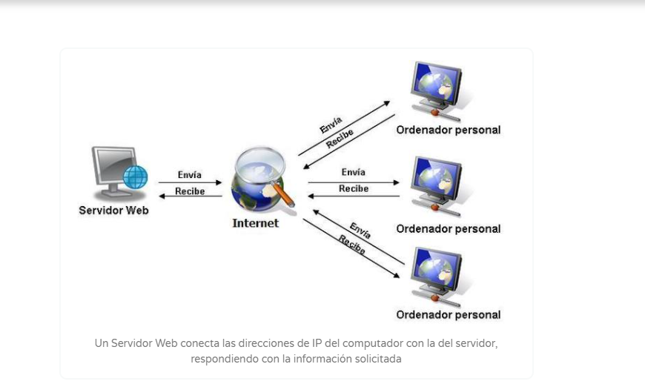
como funciona la web?

Slide 2
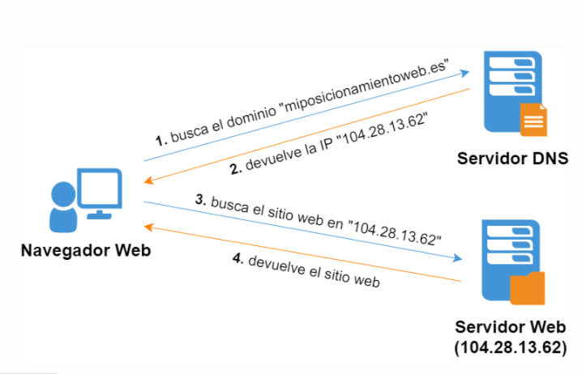

Slide 3
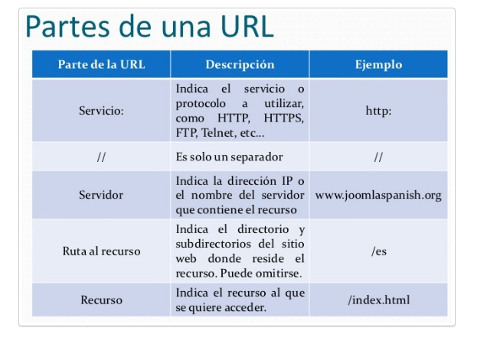

Slide 4
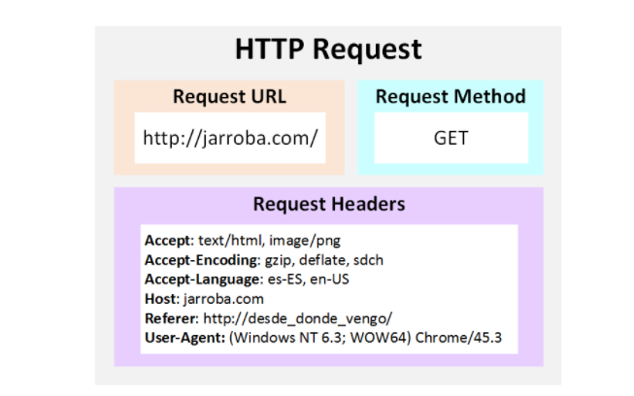

Slide 5
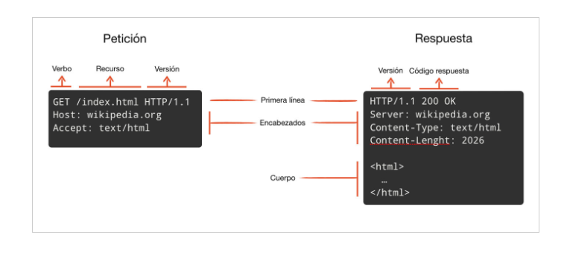

Slide 6
El verbo HTTP
La primera línea de un mensaje de petición empieza con un verbo (también se le conoce como método). Los verbos definen la acción que se quiere realizar sobre el recurso. Los verbos más comunes son:
GET: se utiliza para solicitar un recurso.
POST: se utiliza para publicar un recurso.
PUT: se utiliza para reemplazar un recurso.
DELETE: se utiliza para eliminar un recurso.
Existen otros pero estos son los más comunes.
Cuando ingresas a una página desde un navegador, por debajo el navegador envía un mensaje GET, lo mismo cuando oprimes un vínculo a otra página.

Slide 7
El código de respuesta
La primera línea de un mensaje de respuesta tiene un código de 3 dígitos que le indica al cliente cómo interpretar la respuesta.
Los códigos de respuesta se dividen en cinco categorías dependiendo del dígito con el que inician:
1XX: Información
2XX: Éxito
3XX: Redirección
4XX: Error en el cliente
5XX: Error en el servidor
Seguramente estás familiarizado(a) con el famoso error 404 que retornan los servidores cuando el recurso no fue encontrado. O con el error 500 cuando ocurre un error en el servidor. Pero existen muchos más.

Slide 8
Los encabezados
Los encabezados brindan información adicional sobre la petición o la respuesta. Los encabezados tienen la siguiente sintaxis:
[nombre del encabezado]: [valor del encabezado]
Encabezados comunes incluyen:
Content-Type: el tipo de contenido que se está enviando en el cuerpo de un mensaje de petición, por ejemplo text/html.
Accept: el tipo de contenido que el cliente está esperando.
User-Agent: el tipo de navegador que está haciendo la petición

Slide 9
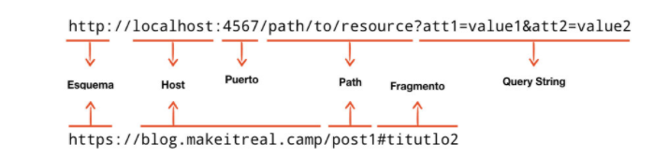
Esquema: El esquema define el protocolo a utilizar, para HTTP puede ser http o https (el protocolo seguro de HTTP).
Host: La IP o el nombre del servidor que se quiere acceder (p.e. 127.0.0.1, localhost, google.com, www.google.com.co, etc.)
Puerto: El puerto en el que está escuchando el servidor HTTP. Si se omite se asume que es el 80.
Path: La ruta al recurso que se quiere acceder.
Query String: Contiene información adicional para el servidor en forma de propiedades (atributo=valor). Las propiedades se separan por &.
Fragmento: La referencia a una ubicación interna del documento.

